Slide 1
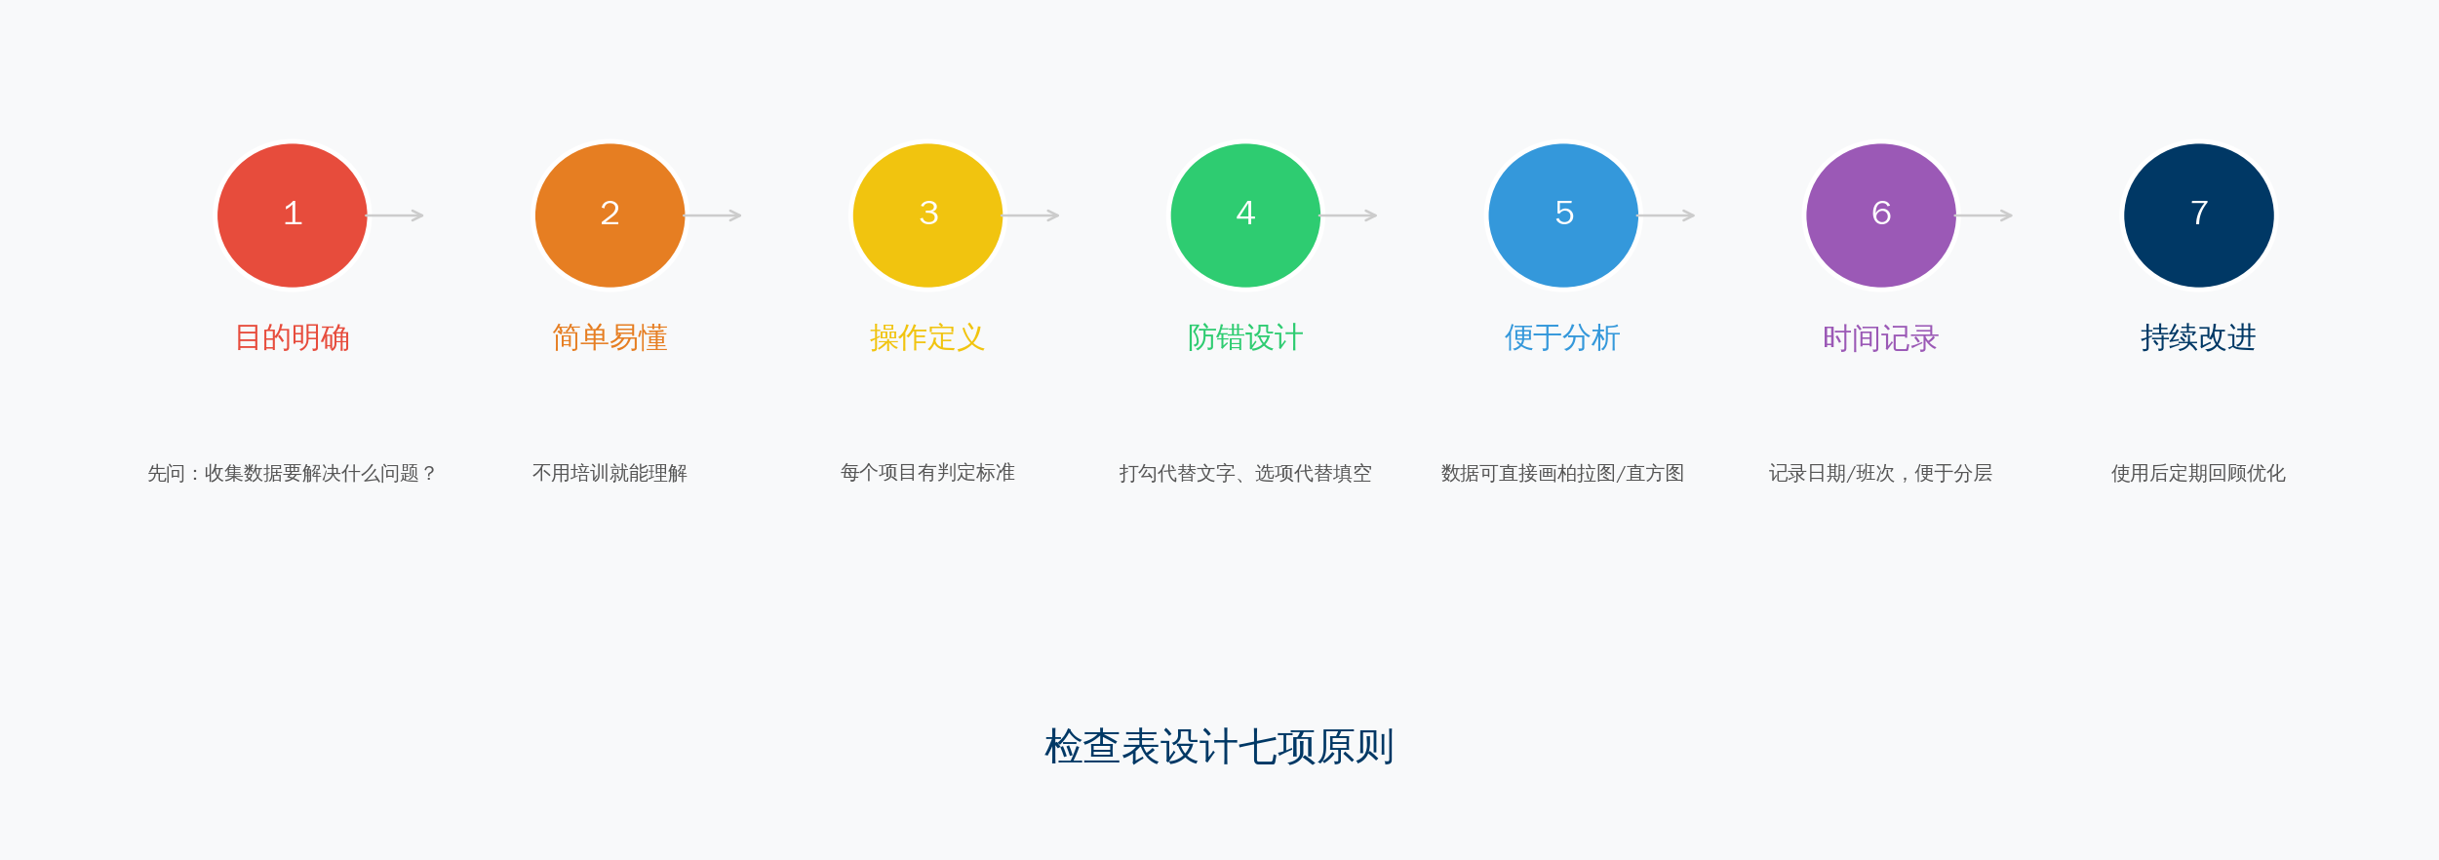
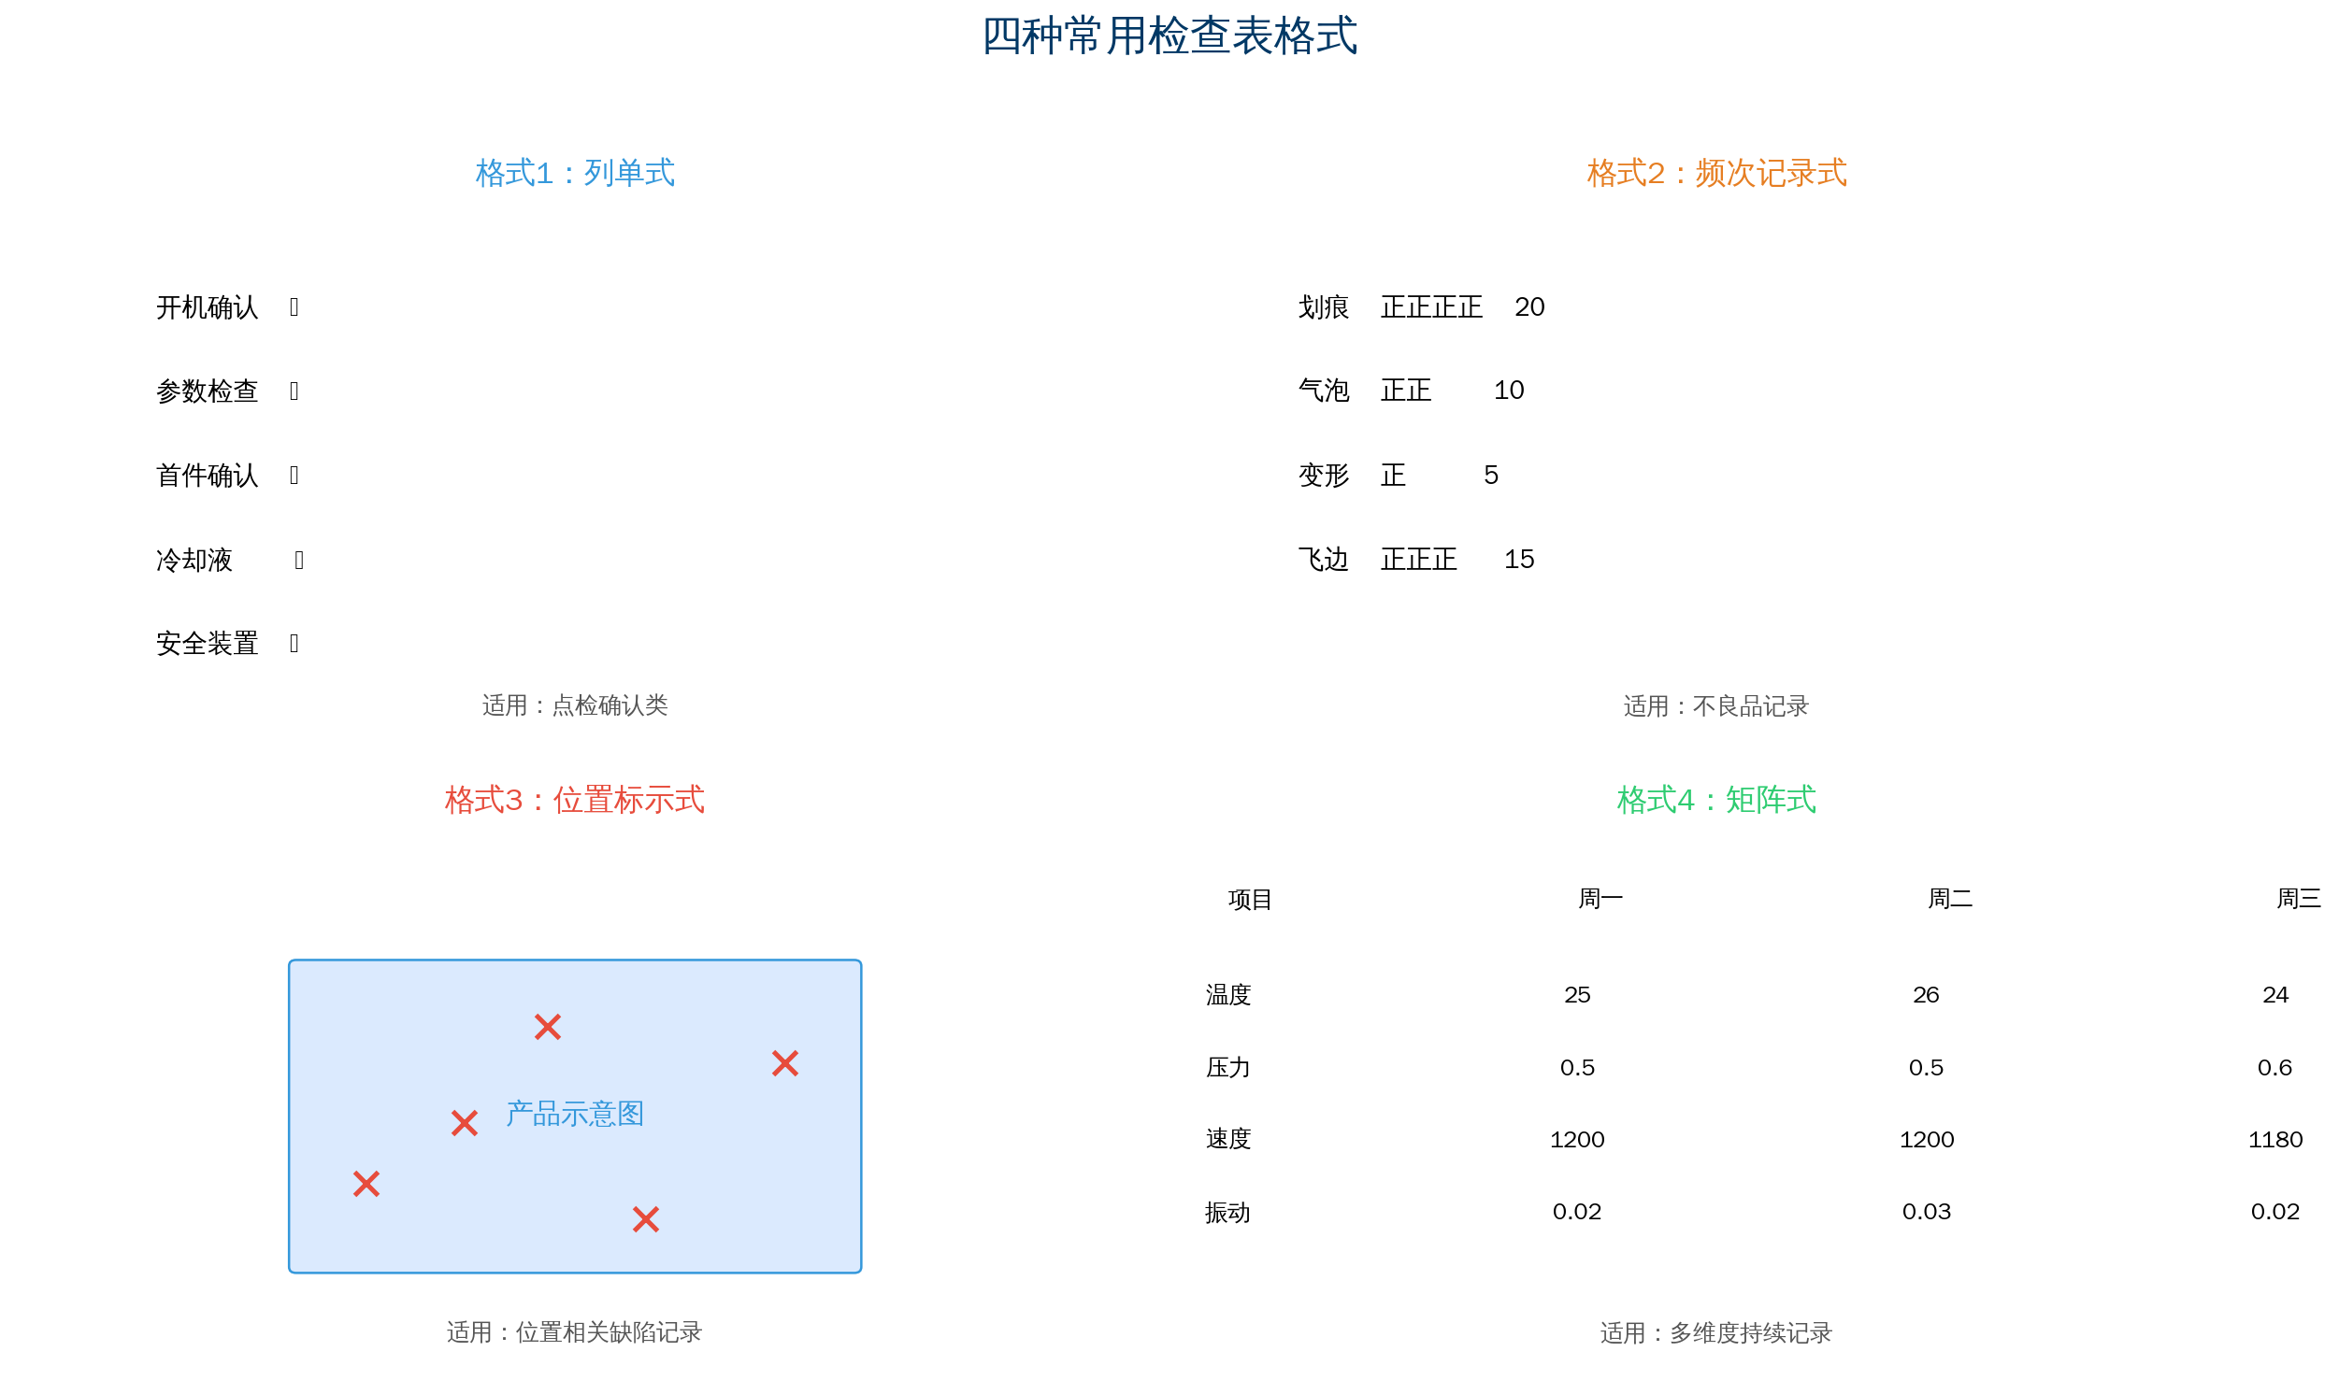
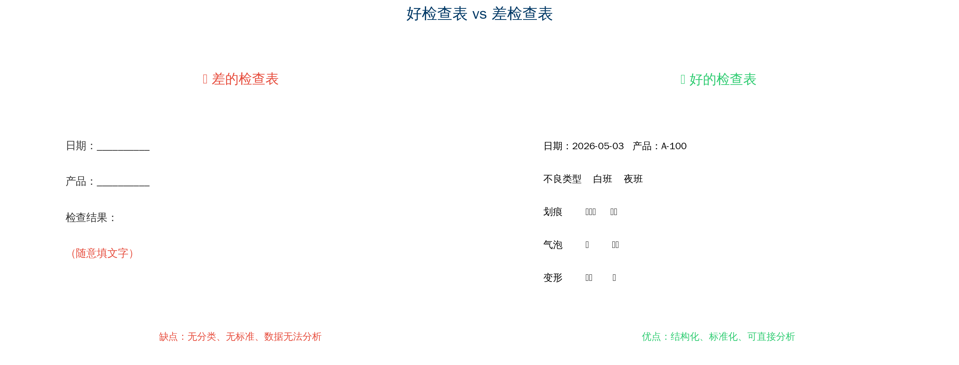

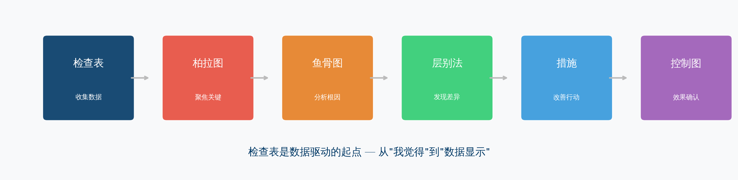
深度解读QC七大工具 · 检查表
最"简单"的工具，往往是最容易被用废的工具
| 卓越质量智库 | 内部资料
2026年5月
知识编号：05.02.04
卓越质量智库 www.zhiliangclub.com
质量创造价值

Slide 2
目 录
第一章 检查表的本质
第二章 检查表的设计原则
第三章 检查表的实战案例
第四章 检查表的常见误区
第五章 检查表与其他工具的组合
第六章 检查表的数字化
第七章 检查表的评价标准
总结：检查表的"道"与"术"
附录：QC七大工具完整框架
2/26

Slide 3
写在前面
"最简单的工具，往往是最容易被用废的工具。"
检查表——QC七大手法中最"简单"的一个
简单到几乎每个QC都会用
但正因为太简单了，很少有人认真思考：
什么样的检查表能真正解决问题？
什么样的检查表只是"走形式"？
一个设计好的检查表 → 数据收集轻松、准确
一个设计差的检查表 → 现场应付了事、数据无价值
3/26

Slide 4
第一章
检查表的本质
4/26

Slide 5
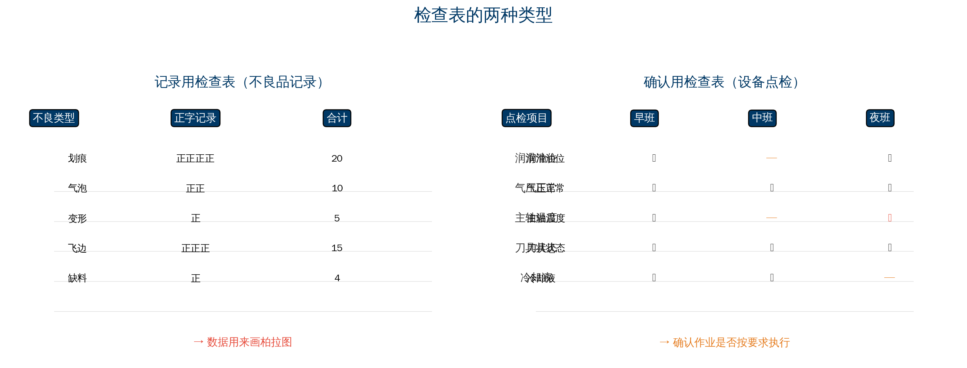
1.1-1.2 什么是检查表 & 两种类型
5/26

Slide 6
1.4 检查表 vs 普通数据记录表
6/26

Slide 7
1.3 检查表的三大作用
作用 | 说明 | 适用场景
标准化数据收集 | 确保不同人员用统一方式 | 日常检验、巡检
防止遗漏 | 结构化表格避免遗忘 | 设备点检、安全检查
提高效率 | 打勾比写文字更快 | 批量数据记录
7/26

Slide 8
第二章
检查表的设计原则
8/26

Slide 9
2.1 检查表设计七项原则
9/26

Slide 10
2.2 设计流程 & 2.3 检查表格式
设计6步法：
四种常用格式
Step 1 明确目的
Step 2 确定检查项目
Step 3 确定记录方式
Step 4 设计表格格式
Step 5 制定填写说明
Step 6 试运行和优化
10/26

Slide 11
第三章
检查表的实战案例
11/26

Slide 12
案例1-3：设备点检 / 5S检查 / 客户投诉
案例1：设备点检
案例2：5S检查表
案例3：客户投诉记录
CNC每日点检
5个项目×3个班次
打✓/✗记录
→ 设备停机率降低40%
关键：每项有判定标准
按区域×5S维度评分
1-5分制
→ 定性→定量
→ 横向对比不同区域
→ 纵向对比改善进度
投诉分类+严重程度
→ 数据可直接画柏拉图
→ 发现A产品包装投诉最多
→ 针对性改善包装方案
13/26

Slide 13
第四章
检查表的常见误区
14/26

Slide 14
检查表五大常见误区
误区1：项目太多，填表成负担
✗ 30-40个项目，填15分钟
✓ 控制在10-15项，填表不超过3分钟
误区2：没有操作定义
✗ "产品外观"→全靠感觉
✓ "表面无可见划痕、无色差"
误区3：为填表而填表，后续不分析
✗ 填完存档，从未分析
✓ 定期分析数据，用柏拉图/层别法
误区4：检查表"一次性"，从来不优化
✗ 同一张表用3年
✓ 1个月回顾，半年评审一次
误区5：检查表=质量部的事
✗ 质量部设计，生产部抵触
✓ 使用人员参与设计，看到数据价值
15/26

Slide 15
第五章
检查表与其他工具的组合
16/26

Slide 16
5.1-5.4 检查表是数据驱动的起点
检查表 + 柏拉图：收集原始数据→分析关键少数
检查表 + 层别法：设计时加入分层维度→天然可分层
检查表 + 直方图/控制图：持续收集→分析分布→监控波动
检查表 + 鱼骨图：鱼骨图提出假设→检查表收集数据验证
17/26

Slide 17
第六章
检查表的数字化
18/26

Slide 18
6.1-6.2 数字化检查表
纸质检查表的局限：
→ 数据录入：纸质→电子，额外工作
→ 查询翻阅纸质档案，效率低
→ 统计需人工录入电脑
→ 纸质表格容易丢失
数字化检查表的优势：
→ 实时录入：手机/平板直接填
→ 自动汇总：自动生成统计图表
→ 即时反馈：异常时自动提醒
→ 数据安全：云端存储
数字化时代的原则升级：
目的明确→数据库结构设计
简单易懂→移动端UI设计
操作定义→选项+图片参考
防错设计→必填项+逻辑校验
便于分析→自动生成图表
时间记录→自动时间戳
持续改进→A/B测试优化
19/26

Slide 19
第七章 — 检查表的评价标准
评价维度 | 好的标准 | 不好的表现
目的明确 | 知道数据用来分析什么 | 为填表而填表
项目合理 | 10-15项，3分钟内填完 | 30项以上负担重
定义清楚 | 每个项目有操作定义 | 全靠感觉判断
格式简洁 | 一目了然，不用思考 | 布局混乱要培训
便于分析 | 数据可直接画图统计 | 格式混乱无法分析
持续更新 | 定期回顾优化 | 用过就不管了
20/26

Slide 20
总结
检查表的"道"与"术"
21/26

Slide 21
总结：检查表的"道"与"术"
术（怎么设计）
道（为什么设计）
▸ 先明确目的
▸ 项目控制在15项以内
▸ 每个项目有操作定义
▸ 格式简洁，定期优化
▸ 不是"填完就完事了"
▸ 是"收集可靠的数据
来支持决策"
▸ 是"把现场经验转化为
可分析的数据"
检查表最大的价值——让你有数据可说
没有数据，你只能"我觉得"；有了数据，你可以说"数据显示"
22/26

Slide 22
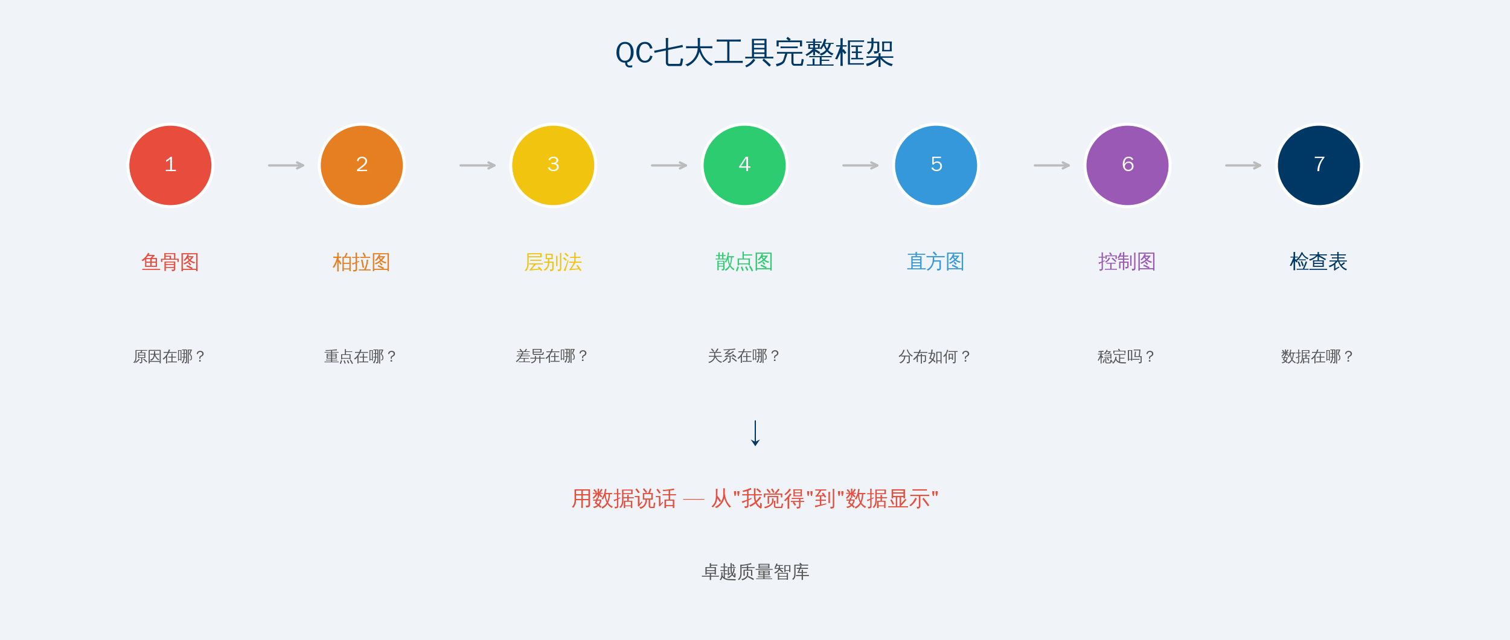
附录：QC七大工具完整框架 — 用数据说话
23/26

Slide 23
系列之一
深度解读QC七大工具
第1期 检查表 → 第2期 层别法 → 第3期 柏拉图
第4期 鱼骨图 → 第5期 散点图 → 第6期 直方图
第7期 控制图
不要做"会用工具"的质量工程师，要做"会选工具"的质量工程师
卓越质量智库 · 与你一起持续改进
24/26

Slide 24
Thanks！谢谢！
质量创造价值

